Slide 1
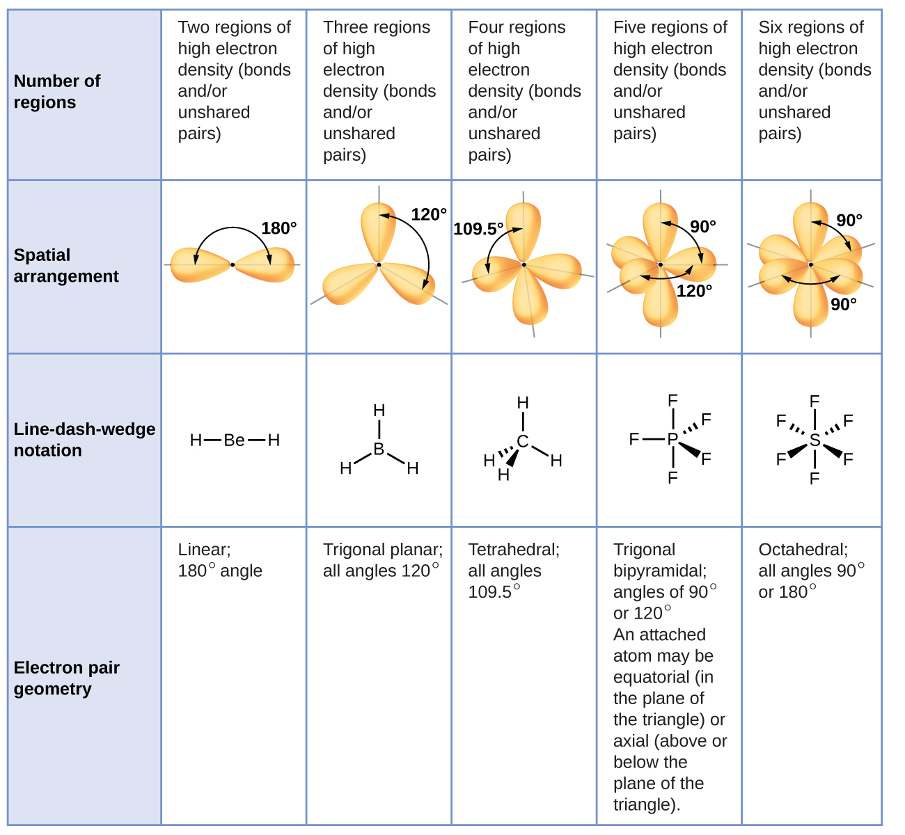
Ke2 4.1
1. sp³-hybridisaatio - tetraedri - 109,5º. Hiilestä lähtee neljä sigmasidosta. 2. sp²-hybridisaatio - taso - 120º. Hiilestä lähtee kolme sigmasidosta, yksi piisidos. 3. sp-hybridisaatio - lineaarinen- 180º. Hiilestä lähtee kaksi sigmasidosta, kaksi piisidosta.

Slide 2
Ke2 4.2
Erilainen avaruudellinen suuntautuminen: 1. Konformaatioisomeria Yksinkertaisen kovalenttisen (sigma) sidoksen kiertyminen. Esiintyy aina alkaaneilla ja sykloalkaaneilla, atomit pyrkivät asentoon, jossa on eniten tilaa. 2. Konfiguraatioisomeria a) cis-trans-isomeria, kaksoisidoksen yhteydessä ja syklisillä yhdisteillä. b) optinen isomeria, kun hiiliatomiin (asymmetrinen hiiliatomia, kiraliakeskus) on kiinnittynyt neljä eilaista atomia tai atomiryhmää. Isomeerit ovat toistensa peilikuvia ja kääntävät tasopolaroitua valoa eri suuntiin. Raseeminen seos sisältää yhtä paljon molempia isomeerejä (enantiomeeresä)

